Slide 1
Referat CW CW-Schule Graz: „Moderne Didaktik für´s Erlernen der Telegrafie“ „Modern Approaches to Learning Morse Code“ Vortrag HamRadio 2017, Friedrichshafen OE6RDD, VHSC 423, MMag. Gerhard Ranftl (Deutsch) OE6FEG/M0FEU, HSC 1954, Matthew Pullan (Englisch)

Slide 2
Geschichte / History
CW-Schule Graz wurde 2012 gegründet.
The Graz CW School was founded in 2012
Wir haben die traditionelle Lernmethode verlassen und eine eigene entwickelt.
Wer have cast aside traditional learning methods and developed our own.
Moderne Technik haben wir als Lernhilfe miteingebaut.
We have incorporated modern technology as a learning aid.

Slide 3
CW-Schule Graz Team
Lehrer/Teachers:
OE6RDD, Gerhard
OE6GUG, Günter
OE6SMF, Martin
OE6JBD, Josef
OE6PPE, Peter
OE6FEG/M0FEU, Matt
Organisation: OE6VWG, Werner
QRS Net Graz: OE6GUG, Günter
Technik/Technology: OE6TZE, Thomas
Webmaster / QSP OE6PPE, Peter

Slide 4
Video- und Tonaufnahme nur für Eigengebrauch
Video and sound recordings only for own use

Slide 5
http://oe6.oevsv.at/home/

Slide 6
http://oe6.oevsv.at/aktivitaeten/cwschule/index.html

Slide 7
Morsetelegrafie und Musik sind sehr verwandt. Morse telegraphy and music are closely related.
Ohne Rhythmus keine Musik / No rhythm no music
Ohne Rhythmus kein CW / No rhythm no Morse
CW-Zeichen sind kleine Motive und als Ganzes zu hören / Morse characters are just the notes, you need to hear the whole movement.
Beethoven: V:

Slide 8
Was braucht man für´s Erlernen der Telegrafie? What does one need to learn Morse code?
Talent /Ability
Wille / Will power
Zeit / Time

Slide 9
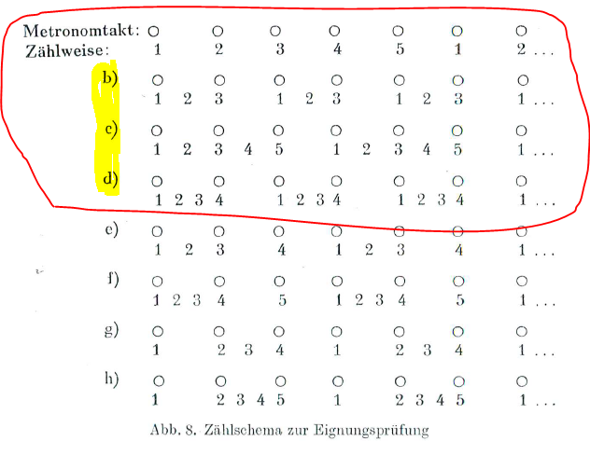
Aufnahmeprüfung, Rudolf Grötsch Entrace examination, Rudolf Grötsch
MM 100

Slide 10
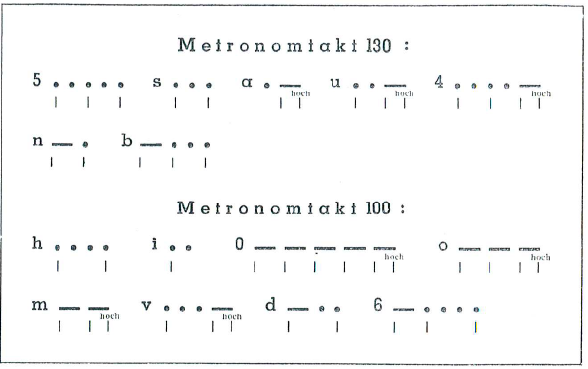
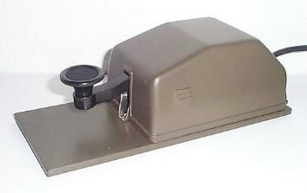
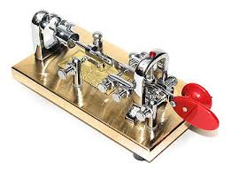
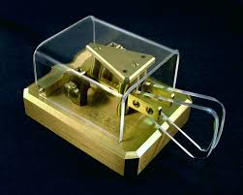
Welche Morsetaste? Which Morse Key?
Rudolf Grötsch
Klopftaste/ Straight Key
Bug
Paddle

Slide 11
Software

Slide 12
Methode / Methods
Koch - Methode
Farnsworth - Methode

Slide 13
Einstellungen Settings

Slide 14
Download für Just Learn Morse Code

Slide 15
CW-Kurs mit Lehrer / CW course with teacher Englisch

Slide 16
Wie soll der Unterricht sein? What should the lessons be like?
Lebendig / Lively
Abwechslungsreich / Varied
Praxisbezogen / Practical basis

Slide 17
Wann mit dem Geben beginnen? When do we start sending?
Die CW-Schule Graz beginnt gleich mit dem Geben.
Dadurch wird der Unterricht lebendig und abwechslungsreich.
At the Graz Morse Code School, we start learning to send right from day one.
This makes the lessons lively and varied.

Slide 18
1. Unterricht für Anfänger 1. A Beginners Lesson

Slide 19
Anfänger – Gruppe A Group of Beginners
Call | Name |  | Lektion | Speed
 |  |  | 2 | 5/15
OE6AAA | Anton |  | 2 | 5/15
OE6BBB | Otto |  | 2 | 5/15
OE6CCC | Hans |  | 2 | 5/15
OE6DDD | Josef |  | 2 | 5/15
OE6EEE | Gerd |  | 2 | 5/15
OE6FFF | Susi |  | 2 | 5/15

Slide 20
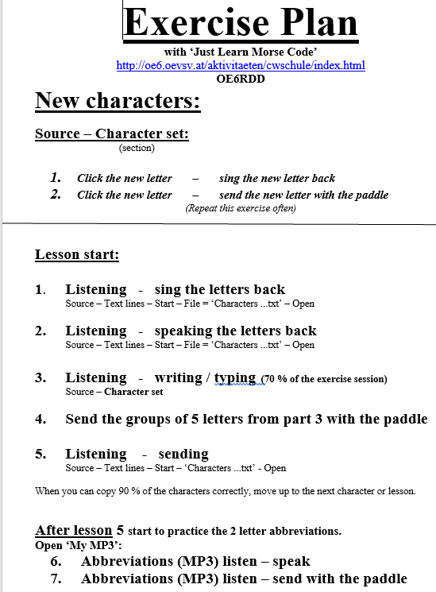
Übungsplan für zu Hause Exercise Plan for at Home

Slide 21
Morsezeichen singen Singing the Morse Characters
Dah ist der Strich / Dah is the dash
Dit ist der Punkt / Dit is the dot
-.-. Dah Di Dah Dit /Dah Di Dah Dit

Slide 22
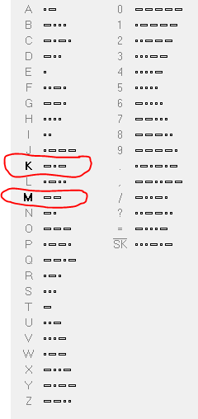
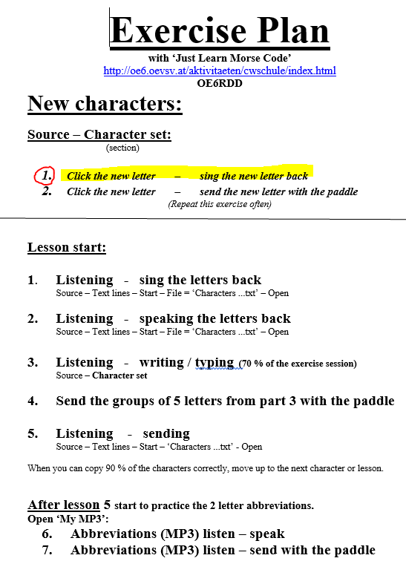
1. Unterrichtsstunde für Anfänger 1. One Hour Lesson for Beginners

Slide 23
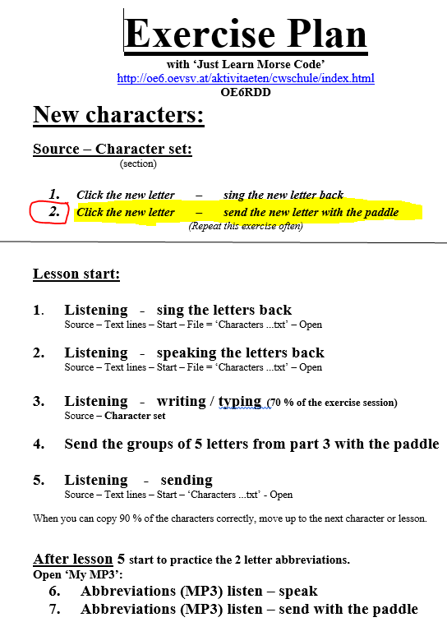
1. Unterrichtsstunde für Anfänger 1. One Hour Lesson for Beginners

Slide 24
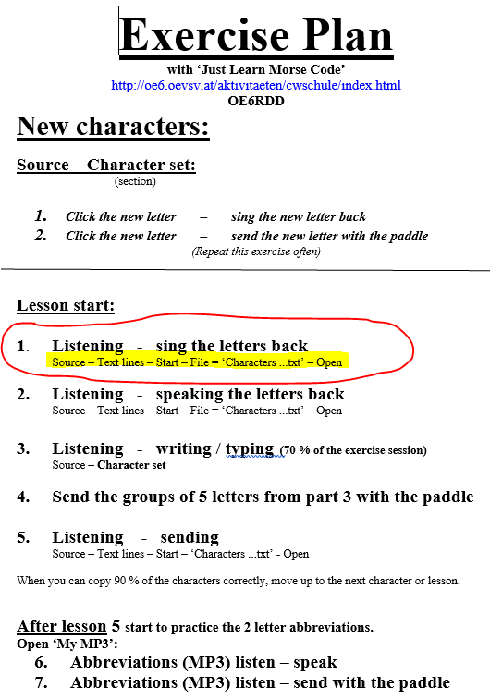
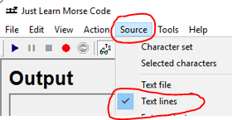
1. Unterrichtsstunde für Anfänger 1. One Hour Lesson for Beginners

Slide 25
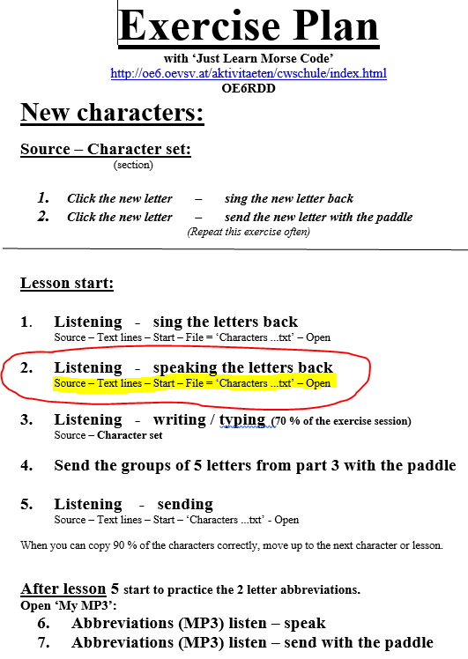
1. Unterrichtsstunde für Anfänger 1. One Hour Lesson for Beginners

Slide 26
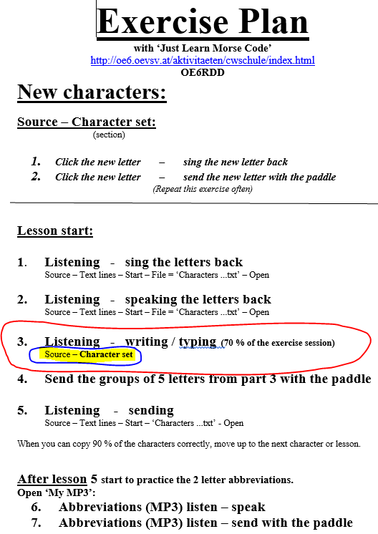
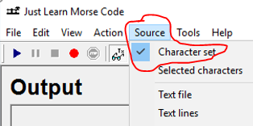
1. Unterrichtsstunde für Anfänger 1. One Hour Lesson for Beginners

Slide 27
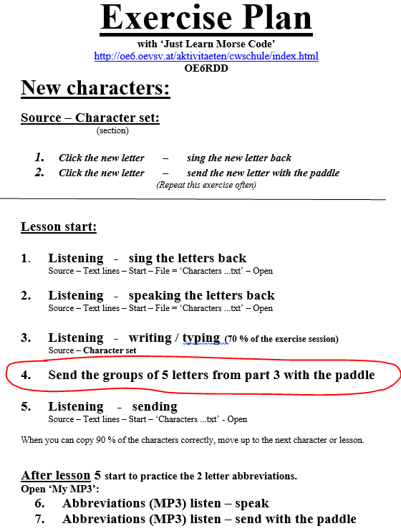
1. Unterrichtsstunde für Anfänger 1. One Hour Lesson for Beginners
kkmkm mmkkm
mkmkm kmkkm

Slide 28
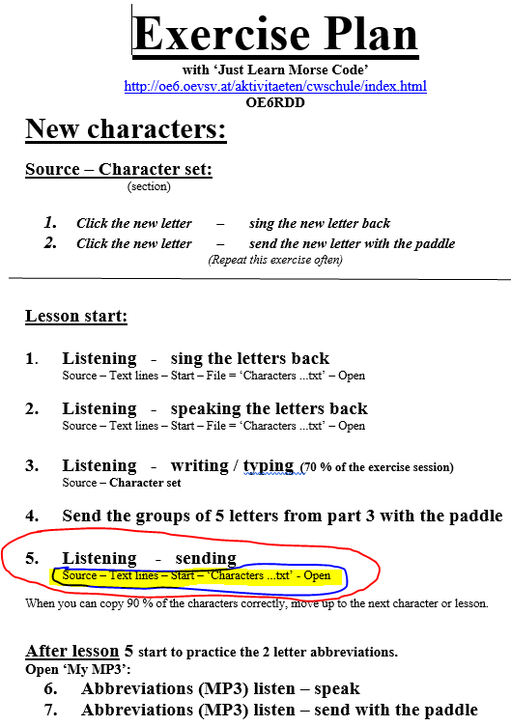
1. Unterrichtsstunde für Anfänger 1. One Hour Lesson for Beginners

Slide 29
Hat man 90 % der Zeichen richtig mitgeschrieben, kommt das nächste Zeichen (Lektion) hinzu.
When you can copy 90 % of the characters correctly, move up to the next character or lesson.

Slide 30
Lektion 3 3 Characters

Slide 31
Repeat

Slide 32
CW-Kurs zweimal im Monat
CA. 30 Minuten jeden Tag üben.
CW course takes place twice a month
Practice approximately 30 minutes a day

Slide 33
Jeder übt zu Hause so weit er kommt
Everyone should practice at home as much as they can.

Slide 34
2. Unterrichtsstunde 2. One Hour Lesson Plan
Call | Name |  | Lektion | Speed
OE6AAA | Anton |  | 13 | 5/15
OE6BBB | Otto |  | 12 | 5/15
OE6CCC | Hans |  | 7 | 5/15
OE6DDD | Josef |  | 5 | 5/15
OE6EEE | Gerd |  | 6 | 5/15
OE6FFF | Susi |  | 11 | 5/15

Slide 35
2. Unterrichtsstunde 2. One Hour Lesson Plan

Slide 36
Erahnen / andeuten Foreshadowing

Slide 37
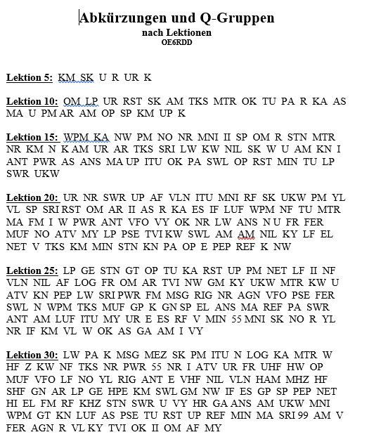
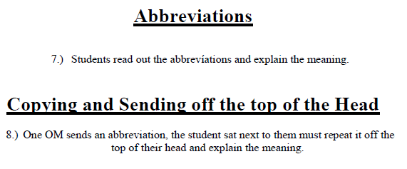
Ab Lektion 5 kommen die Abkürzungen After 5 Characters come the Abbreviations

Slide 38
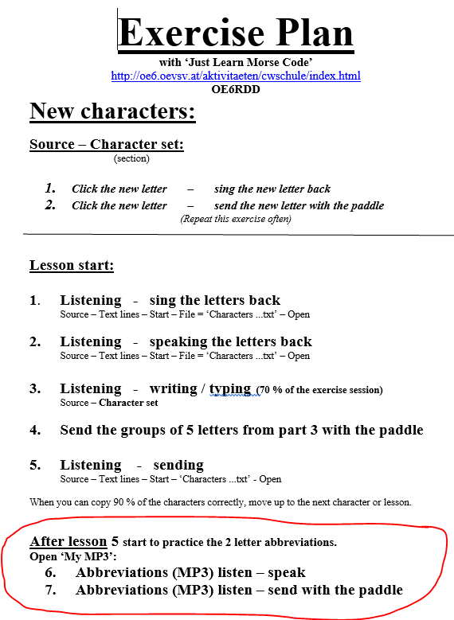
Abkürzungen für zu Hause Practicing Abbreviations at Home

Slide 39
Gruppe aufteilen Splitting the Groups
Call | Name |  | Lektion | Speed
OE6BBB | Otto |  | 12 | 5/15
OE6FFF | Susi |  | 11 | 5/15
OE6AAA | Anton |  | 13 | 5/15
Call | Name |  | Lektion | Speed
OE6CCC | Hans |  | 7 | 5/15
OE6DDD | Josef |  | 5 | 5/15
OE6EEE | Gerd |  | 6 | 5/15

Slide 40
Ab Lektion 42 werden die Abstände verkleinert After 42 characters the gaps are reduced

Slide 41
Ab 8/15 keine 5er Gruppen No more groups of 5 after 8/15

Slide 42
Prüfungstempo 12/15 Examination Speed 12/15

Slide 43
8/15

Slide 44
QSO Vorbereitung Preparing for a QSO

Slide 45
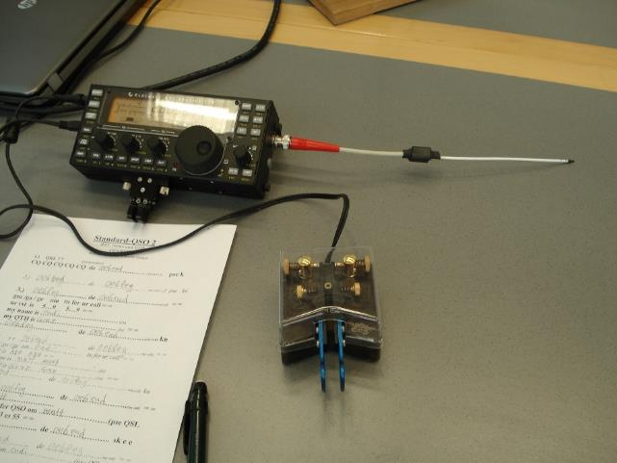
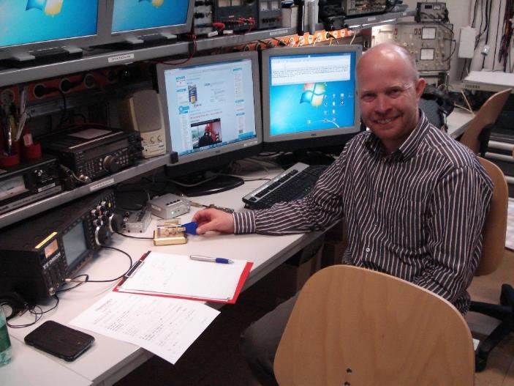
QSO auf der UNI

Slide 46
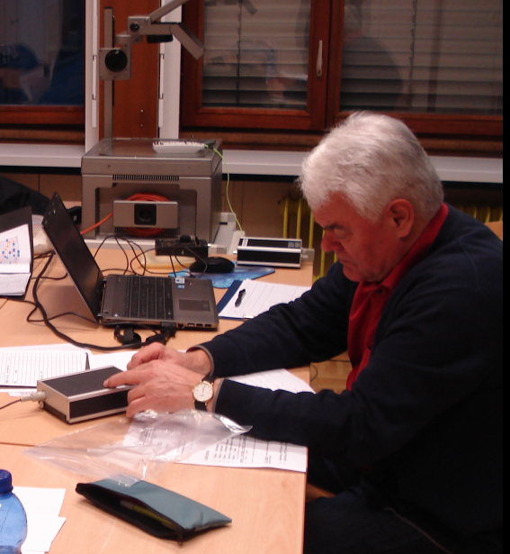
QRS NET Graz OE6GUG Günter
Jeden Dienstag / Tuesday
20 UHR / hours
80 mtrs und 28.055 MHz

Slide 47
Man kann sehr früh als Sota Jäger beginnen (QRS) You can start early on as a Sota Chaser / (QRS)

Slide 48
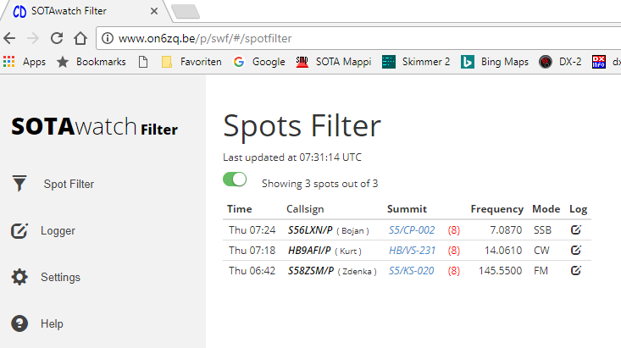
Sota Jäger Sota Chaser
Sota Alarm: http://www.on6zq.be/p/swf/#/spotfilter

Slide 49
Sota QSO

Slide 50
Sota Aktivator / Pile Up

Slide 51
Pile Up

Slide 52
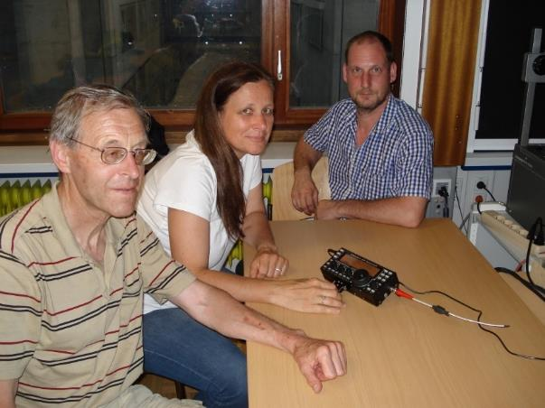
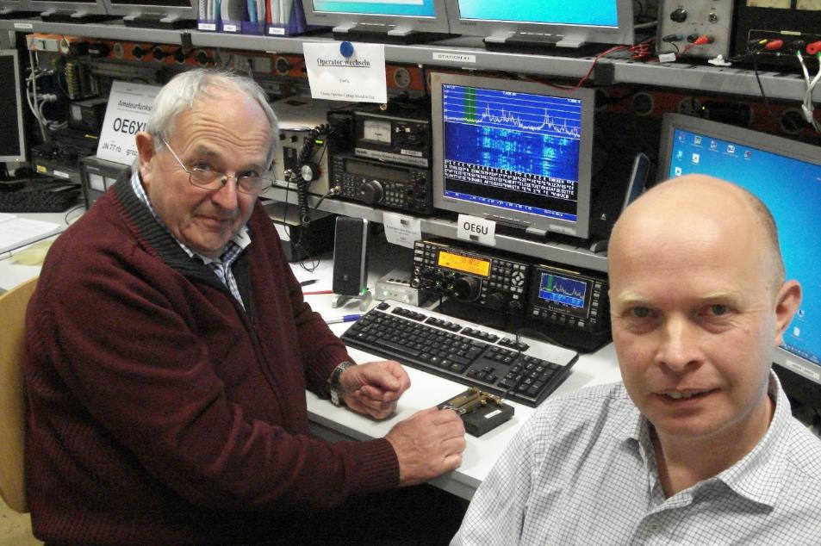
Sota Vorbereitung / Sota Preparation

Slide 53
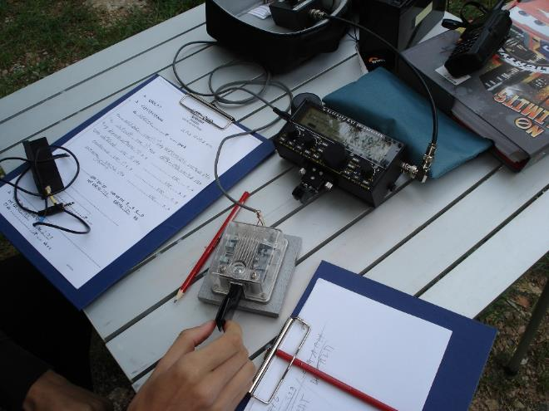
Sota OE/ST-299 Fürststand KX2, 10 Watts, Fuchs ant

Slide 54
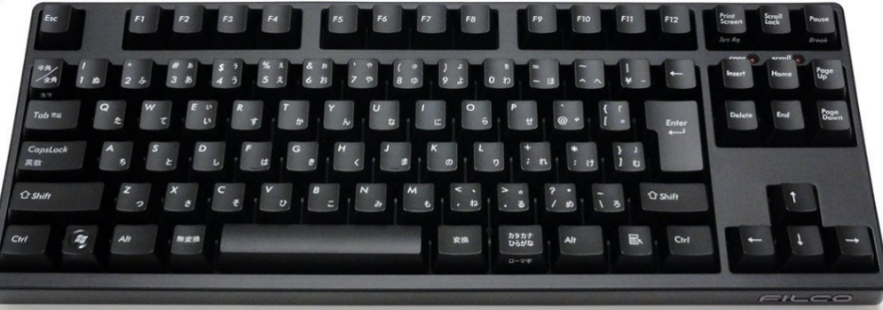
Contestvorbereitung Contest Preparation

Slide 55
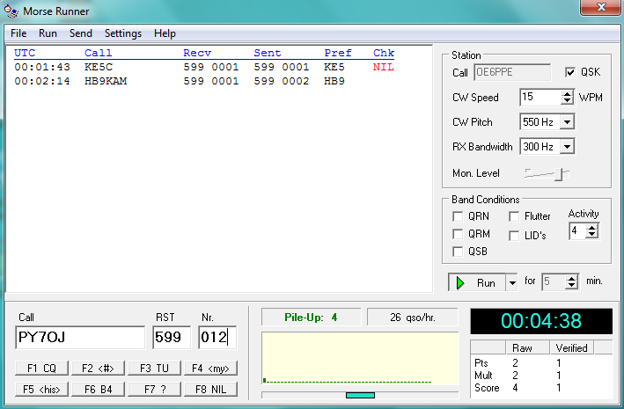
Contestvorbereitung Contest Preparation

Slide 56
OE6XUG stn UNI Graz
VE7CC

Slide 57
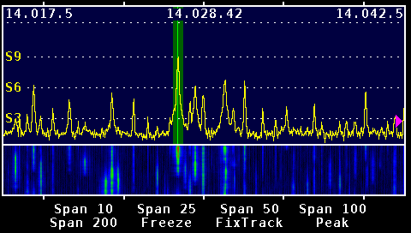
N1MM+
CQ WW DX

Slide 58
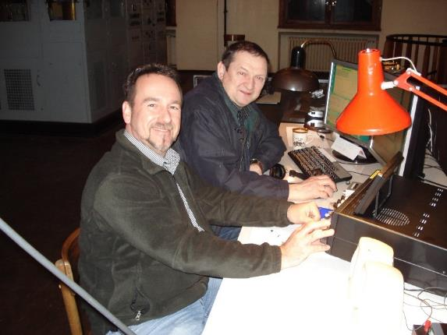
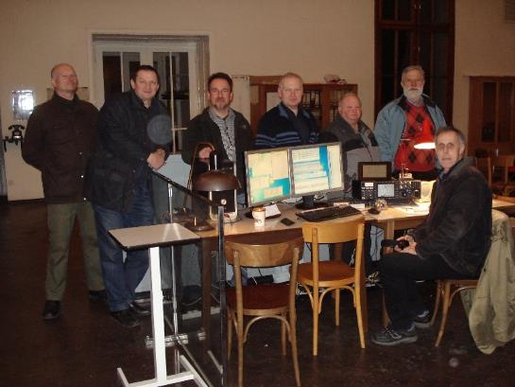
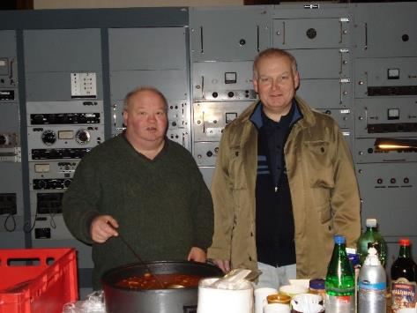
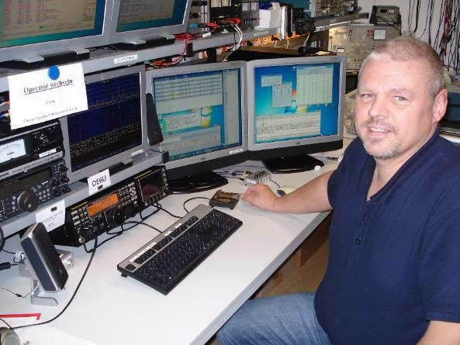
160 mtr Contest
21. Jänner 2016
Dobl nr Graz
CQ WW DX
26. Nov. 2016
UNI Graz

Slide 59
Kursdauer / Course Duration
Die Telegrafie – Ausbildung in der CW-Schule Graz dauert 2 Jahre
The telegraphy course at the Graz Morse Code School lasts 2 years

Slide 60
Prüfung / Teilnahmebestätigung Examination / Certificate of Participation

Slide 61
Prüfungsfächer/Examination Requirements
3 Minuten QSO-Text mit 70/60 Farnsworth niederschreiben
Copy down QSO text for 3 minutes at 70/60 Farnsworth speed
Diesen gleichen Text 3 Minuten geben
Send the copied text for 3 minutes
Rufzeichen niederschreiben
Copy down callsigns
Q-Gruppen und Abkürzungen aus dem Gedächtnis geben und hören
Copy and send Q-groups and abbreviations off the top of one‘s head
Standard QSO 2 aus dem Gedächtnis geben und hören
Copy and send standard QSO 2 off the top of one‘s head

Slide 62
Ergänzungsfächer Complementary Activities
Betriebstechnik an der Station OE6XUG
Operating technique at the OE6XUG station.
Contest mit N1MM+ an der Station OE6XUG
Contesting with N1MM+ an the OE6XUG station
10 QSO´s auf Kurzwelle
10 QSO‘s on HF
4 QSO´s als Sota – Activator (Bergfunker)
4 QSO‘s as a Sota activator
10 QSO´s als Sota – Chaser (Jäger im Shack)
10 QSO‘s as a Sota chaser

Slide 63
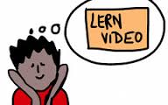
We Have Plans!
CW-Schule Graz plant eine eigene Software
The Graz Morse Code School
plans to create its own software
CW-Schule Graz plant ein Lernvideo
The Graz Morse Code School is planning an instructional video

Slide 64
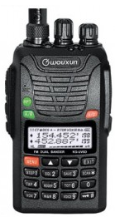
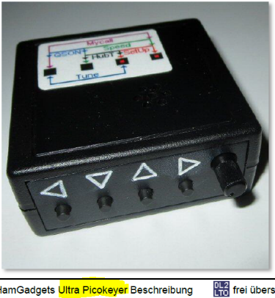
MCW Modulated CW, F2A 144.550 MHz
In der Stadt gibt es wenig Möglichkeiten für Antennen
In der Stadt ist viel QRM
MCW über Repeaters wird sicher ein Thema werden
MCW via Repeaters wird eine große Werbung für CW werden
In the city there only limited possibilities for an antenna
In the city there is a lot of QRM
MCW over repeaters will certainly become a hot topic
MCW via repeaters will be great advertising for CW

Slide 65
ICW

Slide 66
Fernunterricht via ICW / Distance learning via ICW

Slide 67
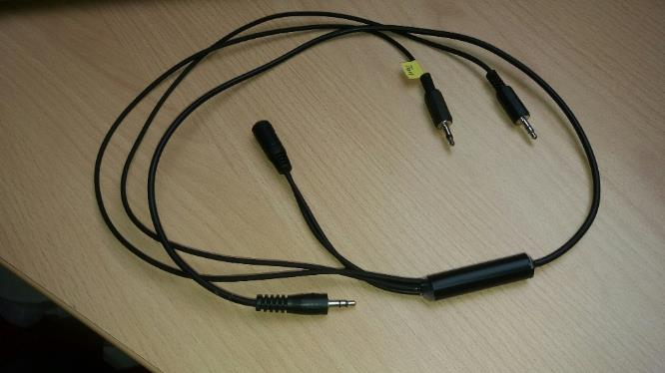
DL2LE, Dieter

Slide 68
DL2LE, Dieter

Slide 69
Wunsch / Wish List

Slide 70
Zeit für Eure Fragen … Any questions?
Matthew Pullan OE6FEG / M0FEU

